Slide 1

Chào mừng quý thầy cô giáo về dự giờ, thăm lớp
Môn: Tự nhiên và xã hội
LỚP 3

Slide 2

KHỞI ĐỘNG

Slide 3







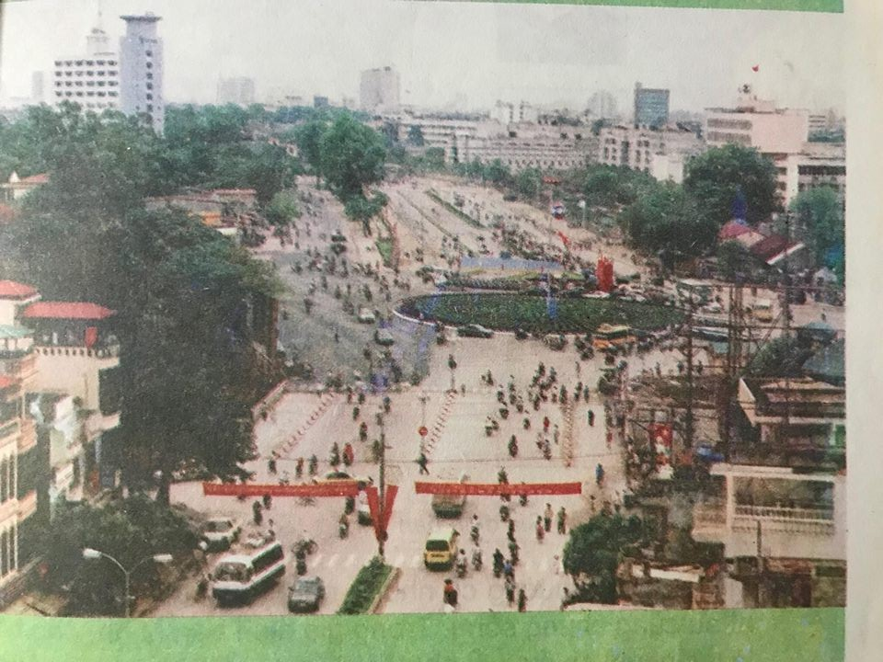






Trò chơi: “Ô cửa bí mật”

Slide 4


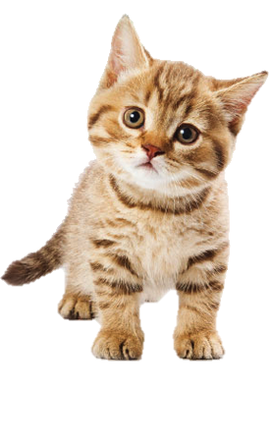
Khám phá
Một số đặc điểm
của mèo
Hoạt động 1

Slide 5



Slide 6

Tự nhiên và xã hội
Bài 19: Các thế hệ trong một gia đình

Slide 7
Phóng viên nhỏ tuổi
Một số đặc điểm
của mèo
Hoạt động 2

Slide 8



Trong mỗi gia đình thường có những người ở các lứa tuổi khác nhau cùng chung sống:
+ Trong gia đình bạn, ai là người nhiều tuổi nhất ?
+ Ai là người ít tuổi nhất ?
Ông bà
Cha mẹ
“ Các thế hệ trong một gia đình”
Anh chị em
Hoạt động nhóm đôi

Slide 9
Tìm hiểu
các thế hệ trong một gia đình
Một số đặc điểm
của mèo
Hoạt động 3

Slide 10


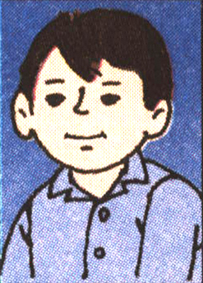
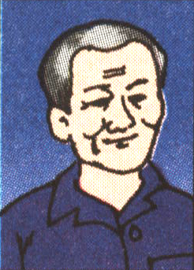
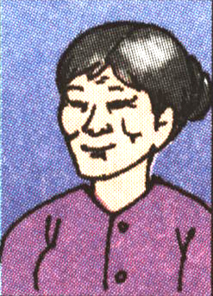
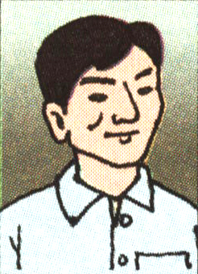
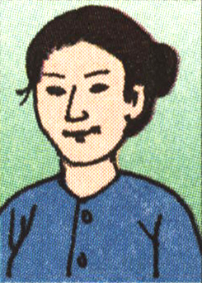
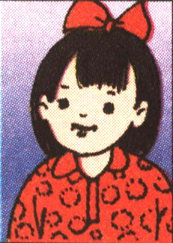
Thảo luận nhóm 4
Gia đình Minh
+ Hãy giới thiệu về những người trong gia đình Minh từ người nhiều tuổi nhất đến người ít tuổi nhất ?
+ Gia đình Minh có mấy thế hệ cùng chung sống ?
+ Mỗi thế hệ có những ai ?

Slide 11
Gia đình bạn Minh
có 3 thế hệ cùng chung sống
}
Ông bà của Minh
→ Thế hệ thứ nhất
}
Bố mẹ của Minh
→ Thế hệ thứ hai
}
Minh và em gái
→ Thế hệ thứ ba

Slide 12
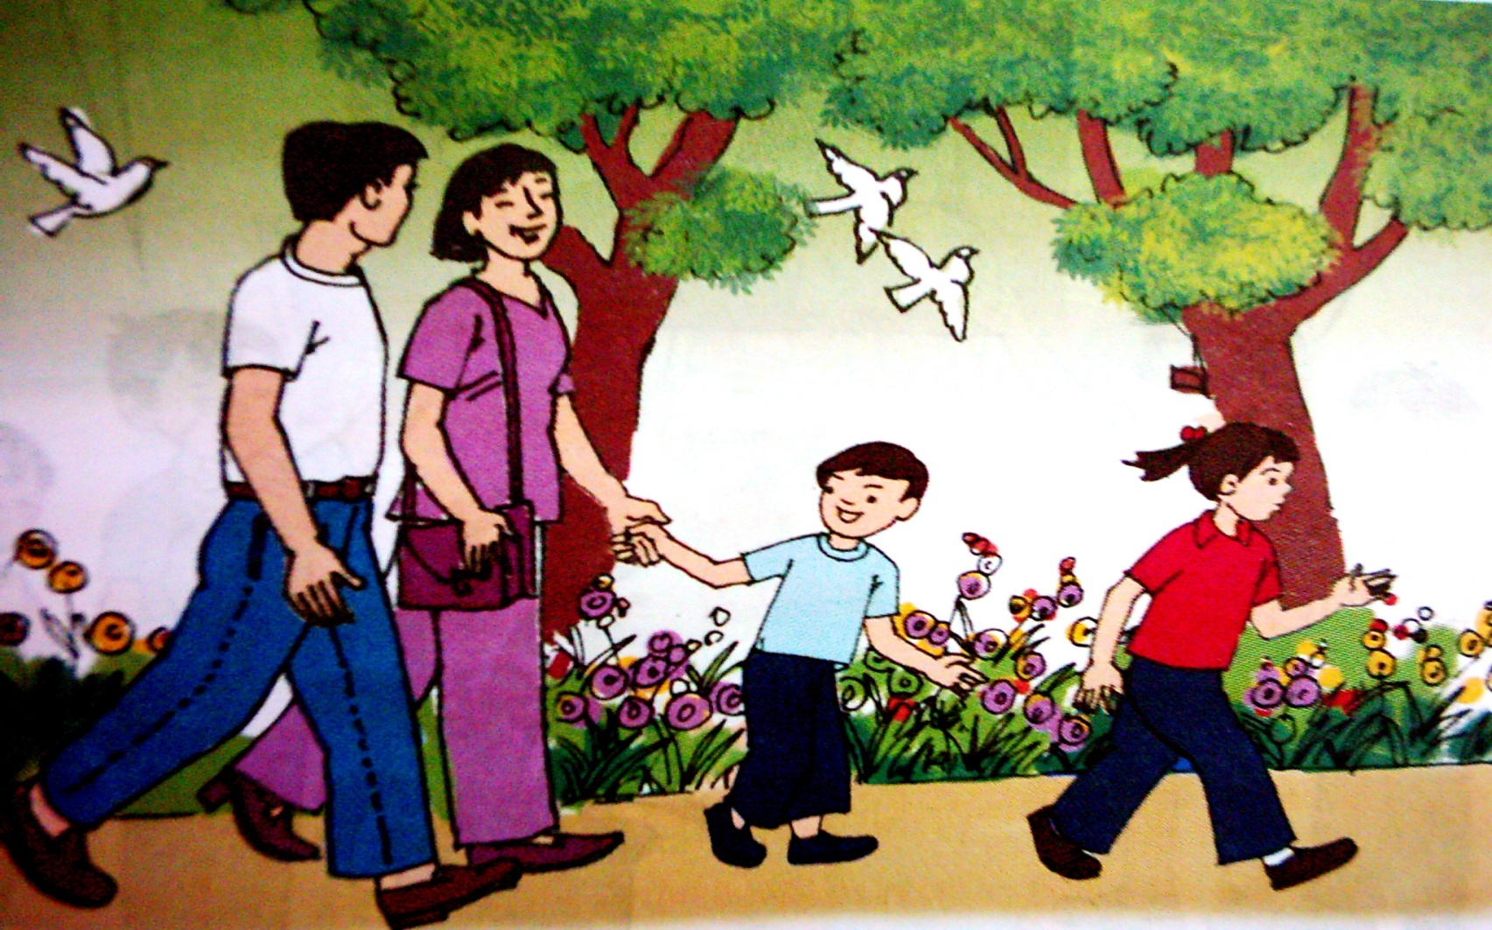
Gia đình bạn Lan
+ Gia đình Lan gồm có những ai ?
+ Gia đình Lan có mấy thế hệ cùng chung sống ?
+ Mỗi thế hệ gồm có những ai ?

Slide 13

Gia đình bạn Lan
có 2 thế hệ cùng chung sống
Bố mẹ Lan
Thế hệ thứ nhất
Lan và em
Thế hệ thứ hai

Slide 14




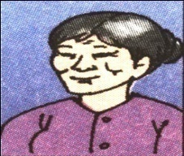
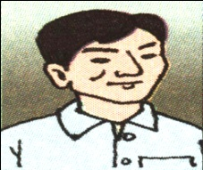



Bố mẹ Minh là thế hệ thứ mấy trong gia đình?
Bố mẹ của Lan là thế hệ thứ mấy trong gia đình?
Bố mẹ Minh là thế hệ thứ hai trong gia đình.
Bố mẹ Lan là thế hệ thứ nhất trong gia đình.

Slide 15
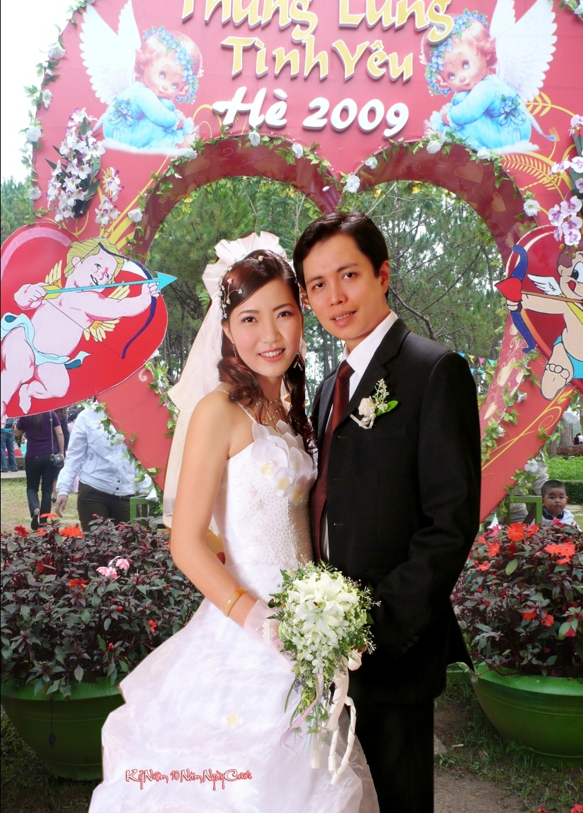
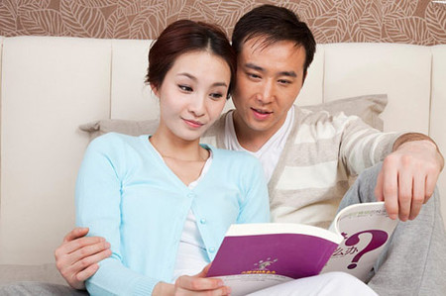
Gia đình 1 thế hệ là gia đình chỉ có vợ chồng, chưa có con cái.

Slide 16
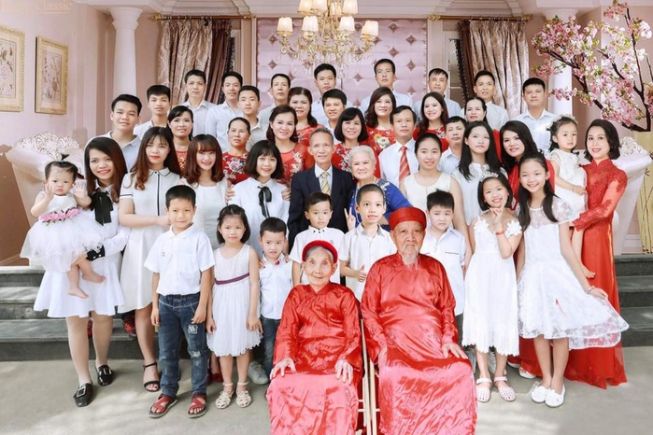
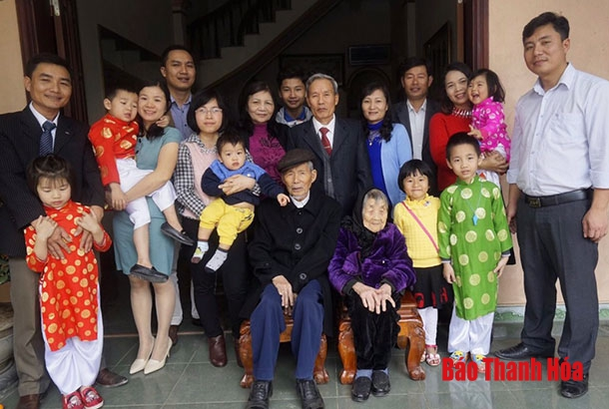
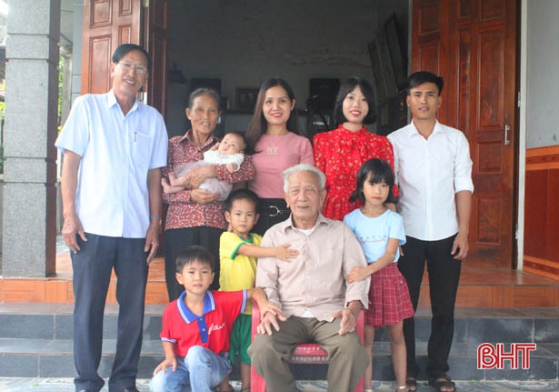
Gia đình 4 thế hệ
Gia đình 5 thế hệ

Slide 17
Giới thiệu
về gia đình mình
Một số đặc điểm
của mèo
Hoạt động 4

Slide 18

+ Giới thiệu các thành viên trong gia đình mình.
+ Nói xem trong gia đình mình có mấy thế hệ
+ Tình cảm các thành viên trong gia đình em như thế nào ?
Hoạt động nhóm đôi

Slide 19
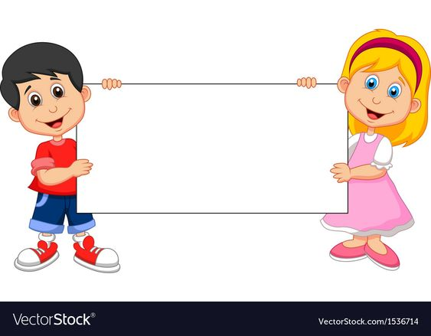
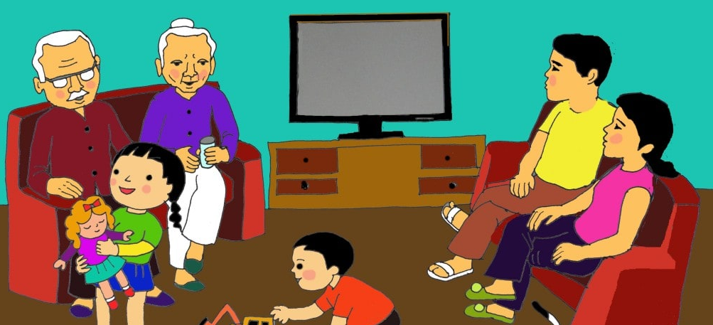
Liên hệ giáo dục

Slide 20

TRÒ CHƠI
Củng cố
Rung chuông vàng

Slide 21








Câu hỏi
Đáp án
1
a) Vợ và chồng
cùng chung sống.
Hết giờ!
Gia đình 3 thế hệ
là gia đình có:
b) Bố,mẹ và các con
cùng chung sống.
c) Ông, bà, bố, mẹ và
các con cùng chung
sống.
0
2
3
4
5

Slide 22

Câu hỏi
Đáp án
2
a) Vợ và chồng cùng
chung sống.
Hết giờ!
Gia đình 1 thế hệ
là gia đình có:
b) Bố, mẹ và các con
cùng chung sống.
c) Ông, bà, bố, mẹ và
các con cùng chung
sống.
1
0
2
3
4
5

Slide 23

Câu hỏi
Đáp án
3
a) Vợ và chồng cùng
chung sống.
Hết giờ!
b) Bố, mẹ và các
con cùng chung
sống.
Gia đình 2 thế hệ
là gia đình có:
c) Ông, bà, bố, mẹ và
các con cùng chung
sống.
1
0
2
3
4
5

Slide 24


KÍNH CHÚC QUÝ THầY CÔ MẠNH KHỎE
LUÔN LUÔN YÊU NGHỀ

Slide 25

Em hãy kể tên những cơ quan trong cơ thể người đã học.
- Cơ quan hô hấp
- Cơ quan tuần hoàn.
- Cơ quan bài tiết nước tiểu.
- Cơ quan thần kinh.

Slide 26
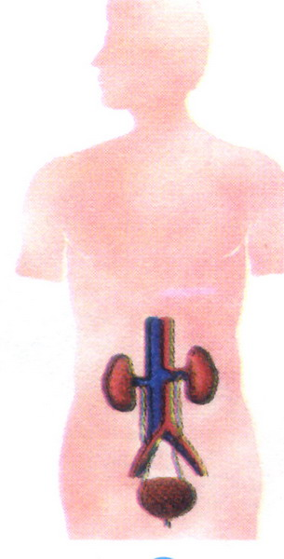
Đây là sơ đồ của cơ quan nào?
Hãy chọn ý đúng!
a. Cơ quan hô hấp
b. Cơ quan tuần hoàn
c. Cơ quan thần kinh
d. Cơ quan bài tiết nước tiểu
d. Cơ quan bài tiết nước tiểu

Slide 27
Cơ quan thần kinh gồm những bộ phận nào ?
- Não
- Tủy sống
- Các dây thần kinh

Slide 28
Não và tủy sống được cái gì bảo vệ?
Não nằm trong hộp sọ, tủy sống nằm trong cột sống
để được bảo vệ.

